Slide 1
Indices De ségrégation ordonnés
Fabrice Murat (Depp)

Slide 2
Introduction
Titre de partie
Sous-titre de partie
Ces dernières années, il y a eu un regain d’intérêt pour l’analyse de la ségrégation entre établissements scolaires (surtout les entre collèges), à la fois en termes d’actions publiques, de travaux de recherche et de diffusion d’information par la statistique publique.
A la Depp, service statistique du ministère de l’éducation nationale, un groupe de travail, impulsé par Cédric Afsa et piloté par Olivier Monso a été mis en place, avec la participation du SSP Lab de l’Insee (Pauline Givord et Marine Guillerm). Ce groupe avait pour objectif de développer l’expertise sur cette question (en étudiant la vaste littérature sur les nombreux indices de ségrégation) et de proposer un état des lieux empirique, fondé sur les données exhaustives du ministère. Il a donné lieu à deux articles dans la revue Education & formations (Givord et alii, 2016). De nombreux travaux ont suivi faisant le lien entre ségrégation entre établissements scolaires et ségrégation résidentielle, étudiant l’effet de la ségrégation sur les résultats scolaires…
Le présent travail reprend les aspects méthodologiques, en précisant le lien entre la mesure de la ségrégation et d’autres domaines de la statistique, notamment la mesure des corrélations et les modèles économétriques. Cela permet de proposer un indicateur tenant compte du caractère éventuellement ordonné de la catégorie sociale. L’intérêt de ce nouvel indicateur est étudié sur des données exhaustives.

Slide 3
Sommaire
Les indices de ségrégation et les autres domaines de la statistique
Les principaux indices de ségrégation
Lien avec la modélisation économétrique
Prise en compte du caractère ordonné de la catégorie sociale
La ségrégation entre collèges en France

Slide 4
Les indices de ségrégation et les autres domaines de la statistique

Slide 5
Indices de ségrégation et indicateurs de dispersion
Les indices de ségrégation et les autres domaines de la statistique
Les principaux indices de ségrégation
La ségrégation peut être définie comme la propension qu’ont les situations locales à s’écarter de la situation moyenne (Floch, 2017 ; Givord, 2016). Pour mesurer ce phénomène, de nombreux indices ont été proposés, dont on a cherché à définir les principes théoriques (Massey & Denton, 1988), les propriétés mathématiques (Frankel & Volij, 2011) ou le lien avec d’autres domaines de la statistiques (Reardon & Firbaugh, 2002).
Ce travail va s’inscrire dans cette dernière démarche, en rappelant rapidement le lien avec les indices de dispersion, avant d’insister sur lien avec la mesure des corrélations et les modèles économétriques. Dans ce deuxième cas, la ségrégation revient à étudier le lien entre l’appartenance à une unité (un établissement scolaire) et l’appartenance à une catégorie sociale et prend la forme d’un tableau croisé. Un lien peut être ainsi fait avec les statistiques du Khi². Un prolongement est possible par le recours à des techniques d’analyse de données (AFC), mais nous chercherons surtout à montrer l’intérêt d’une perspective économétrique.

Slide 6
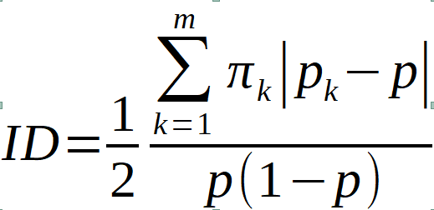
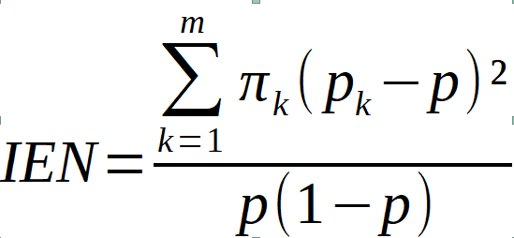
Indices de ségrégation et indicateurs de dispersion
Les indices de ségrégation et les autres domaines de la statistique
Les principaux indices de ségrégation
Les premiers indices de ségrégation sont nettement liés aux indicateurs de dispersion.
L’indice de dissimilarité (ou indice de Duncan) peut prendre la forme suivante :
L’indice d’exposition normalisé (ou Variance ratio index) peut prendre la forme suivante :
L’indice de dissimilarité est lié à l’écart absolu moyen ; l’indice d’exposition normalisé à la variance.
Ils ont aussi des « interprétations simples » : l’ID est lié à la part d’individus défavorisés qu’il faudrait déplacer pour assurer une égalité parfaite des proportions entre unités : l’IEN est la différence entre individus défavorisés et individus favorisés, de la proportion d’élèves défavorisés.
L’IEN découle aussi de la décomposition de la variance de l’indicatrice d’appartenance au groupe défavorisé : il fait le rapport entre la variance entre unités (variance inter) et la variance totale (i.e. p(1-p)). D’où le nom de variance ratio index parfois employé. Il peut aussi être relié au V de Cramer, dérivé du Khi² du tableau croisant appartenance aux unités et appartenance au groupe défavorisé.

Slide 7
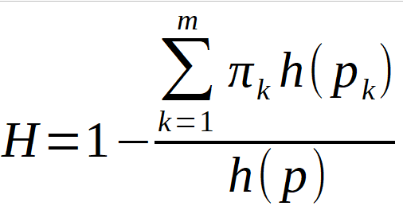
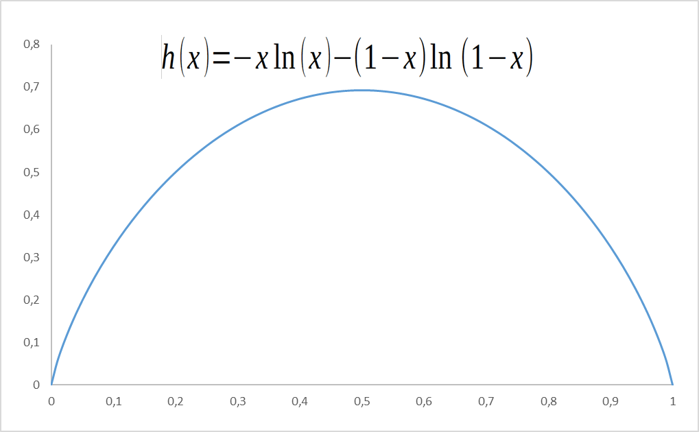
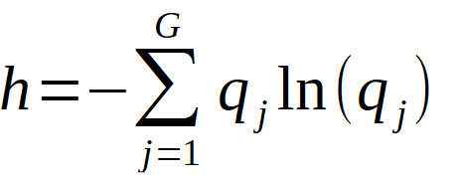
Indices multigroupes
Les indices de ségrégation et les autres domaines de la statistique
Les principaux indices de ségrégation
Ces indices sont appropriés au cas où l’on distingue deux groupes sociaux, mais sont plus délicats à utiliser quand il y en plus de 2 (la notion d’écart à la moyenne est d’ailleurs plus difficile à définir alors).
Dans ce cas, l’indice le plus souvent utilisé est l’indice d’entropie :
Pour une distinction en deux groupes :
Pour une distinction en plus de deux groupes : . Cette entropie, mesurant la diversité au sein d’une population, est maximale quand tous les groupes sociaux sont également représentés, minimale quand l’un domine.
Deux unités avec la même entropie peuvent être très différentes en termes de répartition dans les catégories sociales.

Slide 8
Cas d’une variable quantitative
Les indices de ségrégation et les autres domaines de la statistique
Les principaux indices de ségrégation
L’utilisation d’une variable quantitative pour mesurer le milieu social n’est pas très fréquente. Pourtant, quand il s’agit d’étudier des écarts de revenus entre territoires, la question se pose. Deux solutions sont alors possibles :
- Revenir au cas précédent, en découpant la variable en tranches : cela à l’avantage de distinguer la ségrégation à différents niveaux de la distribution des revenus, mais on perd de l’information.
- Utiliser la formule de décomposition de la variance, dont on a vu le lien avec l’IEN et faire le rapport entre la variance entre unités des moyennes de la variables et la variance totale. Cela revient à faire une régression linéaire de la variable sociale « expliquée » par les indicatrices d’appartenance aux unités et à prendre le R² comme mesure de la relation.
Il s’agit bien d’un modèle descriptif et non explicatif.
Il y a un lien formel avec les travaux sur les « effets établissements » et les « effets enseignants », à ceci près que dans ces travaux, on cherche justement un lien causal, en utilisant la situation finale des élèves, alors que les indices de ségrégation portent plutôt sur la situation a priori.
Dans cette approche, il s’agit finalement d’un modèle multiniveaux à effets fixes sans variables explicatives :
- On peut envisager de mettre des variables de contrôle (étudier la ségrégation scolaire, en contrôlant la ségrégation sociale)
- On peut utiliser des modèles multiniveaux à effets aléatoires, qui semblent avoir l’intérêt de mieux traiter le problème des petites unités, générant de la ségrégation « aléatoire ».

Slide 9
Lien avec la modélisation économétrique
Les indices de ségrégation et les autres domaines de la statistique
Lien avec la modélisation économétrique
Les indices de ségrégation ont ainsi pu être reliés aux techniques économétriques de deux façons :
- L’IEN est la régression linéaire de l’indicatrice d’appartenance au groupe défavorisé par les indicatrices d’appartenance aux unités.
- Pour une variable quantitative, la régression linéaire de cette variable par les indicatrices d’appartenance aux unités, découlant de la décomposition de la variance en variance « inter » et variance « intra », paraît la solution la plus naturelle
Questions : est-il pertinent de modéliser une indicatrice par une régression linéaire ? Quand la catégorie sociale est décrite en plus de deux groupes, quelle est la modélisation sous-jacente ? Est-il possible de tenir compte du caractère hiérarchisé de la catégorie sociale ?

Slide 10
Indice d’entropie dichotomique et régression logistique
Les indices de ségrégation et les autres domaines de la statistique
Lien avec la modélisation économétrique
Dans le cas dichotomique, plutôt que modéliser l’appartenance à la catégorie défavorisée par l’appartenance aux unités, avec une
spécification linéaire, pourquoi ne pas utiliser une spécification logistique : ? y_{i} est la probabilité d’un individu i
d’être défavorisé, que l’on va faire dépendre de son unité d’appartenance (modèle prédictif et non causal).
La résolution de ce modèle par maximisation de la vraisemblance, conduit à des coefficients β_{k} égaux aux logits des proportions à une constante près.
La qualité globale du modèle, mesurant la corrélation entre variable expliquée et variable non expliquée, peut être résumé par un pseudo-R².
Celui de Mac Fadden correspond à l’indice d’entropie dichotomique !

Slide 11
Indice d’entropie et régression logistique dans le cas multigroupe
Les indices de ségrégation et les autres domaines de la statistique
Lien avec la modélisation économétrique
Dans le cas multigroupe, quand la catégorie sociale est représentée en plus de 2 groupes, la première généralisation envisagée peut être une régression polytomique non ordonnée de cette variable par les indicatrices d’appartenance aux unités.
La résolution de ce modèle par maximisation de la vraisemblance, conduit à des coefficients égaux aux logits des proportions dans une catégorie, comparée aux logits pour une catégorie sociale de référence, à une constante près.
La qualité globale du modèle, mesurant la corrélation entre variable expliquée et variable non expliquée, peut être résumé par un pseudo-R².
Celui de Mac Fadden correspond encore une fois à l’indice d’entropie multigroupe !

Slide 12
Quelles perspectives ?
Les indices de ségrégation et les autres domaines de la statistique
Lien avec la modélisation économétrique
Ce lien entre indices de ségrégation (indice d’entropie) et modélisation économétrique (pseudo-R² de régressions logistiques) peut donner lieu à plusieurs prolongements :
- Prise en compte de variable de contrôle.
- Utilisation d’autres pseudo-R² ayant de meilleurs propriétés que le pseudo-R² de Mac Fadden pour définir des indicateurs de ségrégation.
- Modification de la spécification du modèle pour tenir compte du caractère ordonné de la catégorie sociale.

Slide 13
Prise en compte du caractère ordonné de la catégorie sociale

Slide 14
Pourquoi tenir compte du caractère ordonné de la catégorie sociale ?
Prise en compte du caractère ordonné de la catégorie sociale
Dans certains cas, la catégorie sociale (en distinguant plus de 2 groupes) peut être considérée comme ordonnée : c’est assez clair quand elle est le résultat de la mise en tranche d’une variable quantitative, comme le revenu ; c’est aussi possible quand, comme pour les professions, on peut supposer une hiérarchie, plus ou moins liée au domaine étudié. Dans d’autres cas, il n’y a pas de hiérarchie évidente (même si des proximités pourraient être prises en compte).
Prendre en compte ces hiérarchies n’est pas une évidence. La recherche de la mixité sociale peut être un objectif général : on souhaite qu’un jeune de milieu défavorisé rencontre des jeunes de milieu moyen autant que des jeunes de milieu très favorisé.
Cependant, si les préoccupations concernant la ségrégation viennent du fait que la concentration de public défavorisés a des conséquences négatives, il peut être pertinent de prendre en compte ce point dans une mesure de la ségrégation multigroupe.

Slide 15
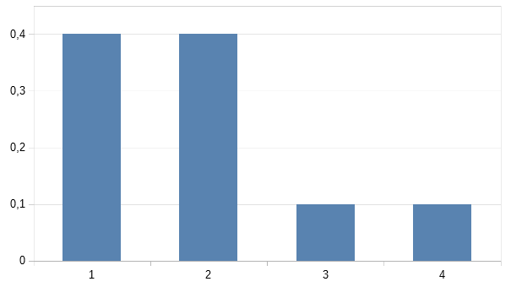
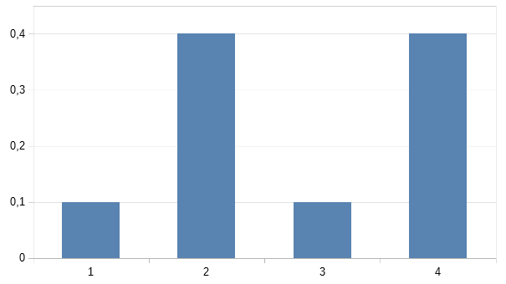
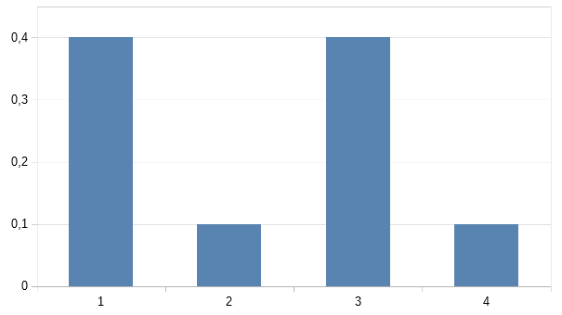
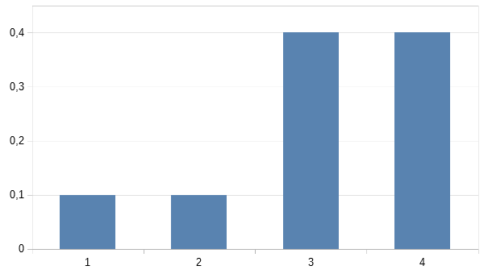
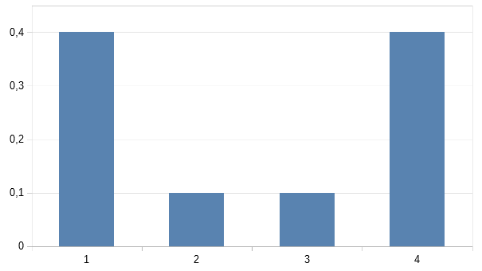
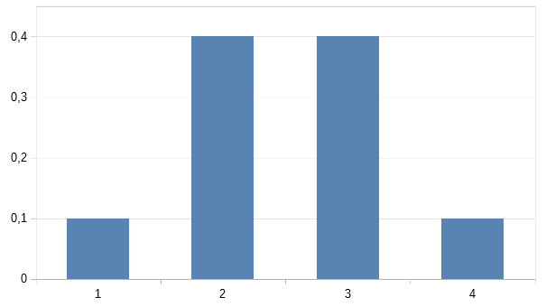
Pourquoi tenir compte du caractère ordonné de la catégorie sociale ?
Prise en compte du caractère ordonné de la catégorie sociale
Population A Population B

Slide 16
Quelles solutions ?
Prise en compte du caractère ordonné de la catégorie sociale
Deux possibilités sont actuellement disponibles pour traiter ce cas :
- Floch (2017) décrit un indice d’entropie tenant compte du caractère ordonné de la variable (tranches de revenu) : il s’agit de construire les indices d’entropie dichotomique pour des groupes de plus en plus favorisés et de faire la moyenne de ces indices. Cela a surtout l’avantage de proposer un profil de la ségrégation. Dans le cas de l’étude, la ségrégation est plus forte pour les revenus très élevés que pour les revenus très bas.
- L’autre possibilité est de revenir à la variable quantitative définissant la variable catégorielle si elle existe et faire une décomposition de la variance. Sinon, il faut construire une quantification de cette variable, éventuellement en attribuant la valeur 1 à la catégorie la plus défavorisée, 2 à la suivante…

Slide 17
Utilisation d’une modélisation économétrique
Prise en compte du caractère ordonné de la catégorie sociale
La contribution originale de ce travail est de se servir du lien que nous avons établi entre indice d’entropie multigroupe et pseudo-R² d’une régression logistique non ordonnée de la catégorie sociale en fonction des indicatrices d’appartenance aux unités.
L’idée est simplement de procéder à une régression logistique ordonnée de la catégorie sociale et de prendre le pseudo-R² de Mac Fadden de cette régression. En recourant à la justification habituelle de ce type de modèle par l’existence d’une variable latente, dont les différents groupes sociaux seraient la réalisation à différents seuils, il est possible de relier cette approche avec l’utilisation d’un R² pour une variable quantitative.
Notons que la régression logistique ordonnée est un « sous-modèle » de la régression non ordonnée, réduisant sensiblement le nombre de paramètres (seulement m-1, alors que la régression non ordonnée en comporte (m-1)*(G-1)).
L’indice ordonné ainsi obtenu est donc toujours inférieur à l’indice d’entropie habituel : le rapport entre les deux indiquant dans quelle mesure la ségrégation est « ordonnée ».

Slide 18
La ségrégation entre collèges en France

Slide 19
Mise en œuvre empirique
La ségrégation entre collèges en France
Il est possible de montrer sur des données simulées (comme les populations A et B présentées plus haut), que les indices ordonnés et non ordonnés peuvent diverger assez sensiblement.
Qu’en est-il sur des données réelles ?
Nous avons compilé les informations sur plus de 13 millions d’élèves entrants en 6e entre la rentrée 2003 et la rentrée 2021, dans 6 367 collèges (en excluant les petits collèges qui ont scolarisé moins de 500 élèves sur la période).
Nous avons construit une catégorisation en 4 groupes à partir de l’IPS tenant compte des professions des deux parents.
Nous avons calculé les différents indicateurs disponibles (entropie ou R²) sur ces variables.
Ils sont très fortement corrélés !

Slide 20
Lien entre l’indice d’entropie habituel et l’indice ordonné
La ségrégation entre collèges en France

Slide 21
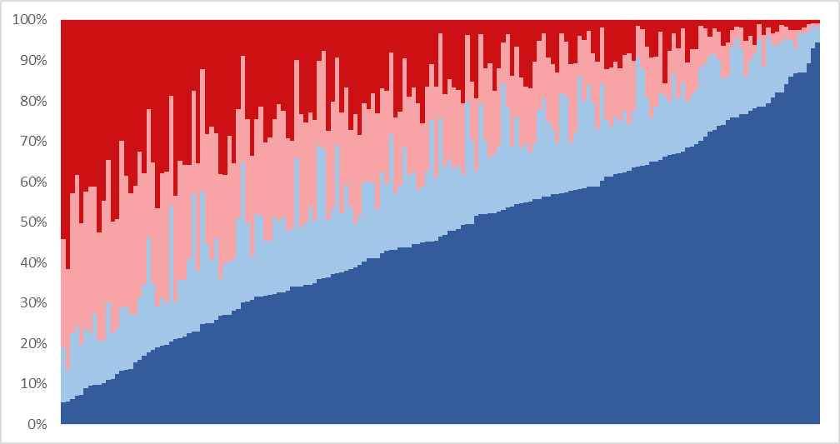
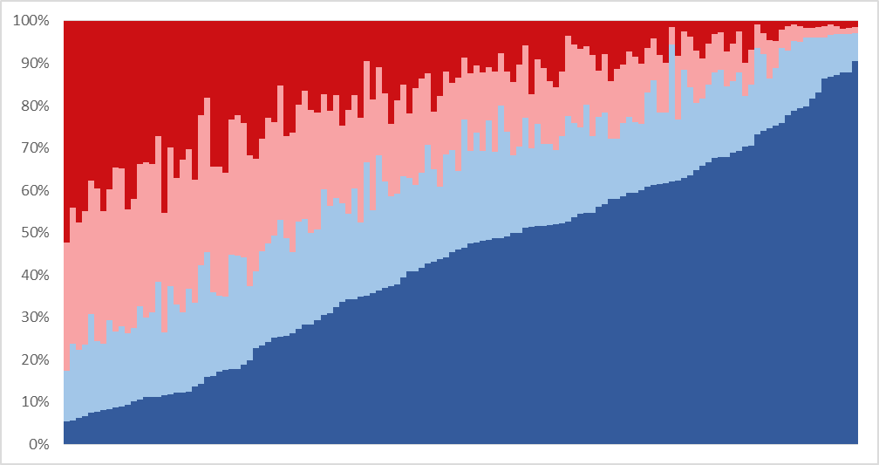
Cas où les deux indicateurs divergent un peu
La ségrégation entre collèges en France
Répartition de chaque collège dans les 4 catégories sociales, à Paris et dans les Hauts-de-Seine
Paris Hauts de Seine
Elèves défavorisés
Elèves favorisés

Slide 22
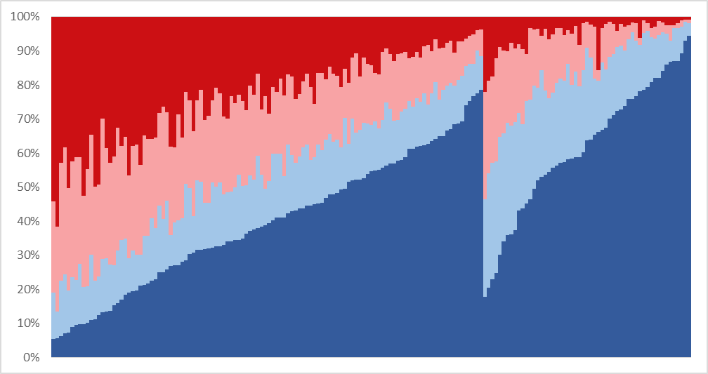
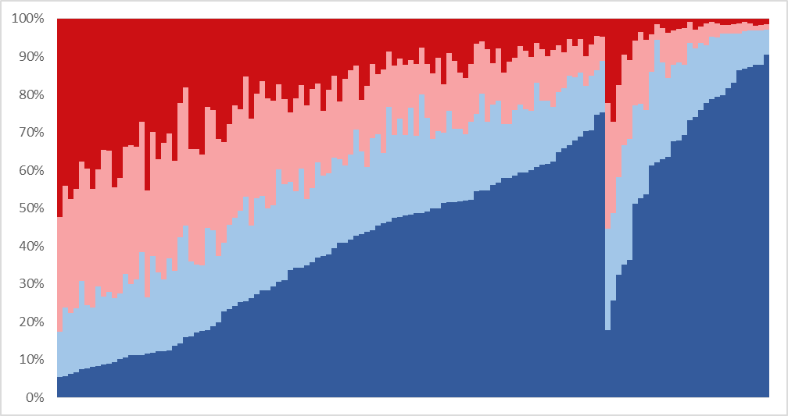
Prise en compte de la distinction public privé
La ségrégation entre collèges en France
Répartition de chaque collège dans les 4 catégories sociales, à Paris et dans les Hauts-de-Seine
Paris Hauts de Seine
Collèges publics
Collèges privés

Slide 23
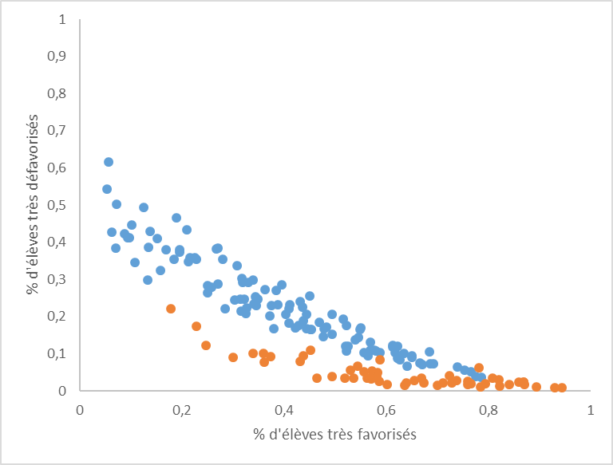
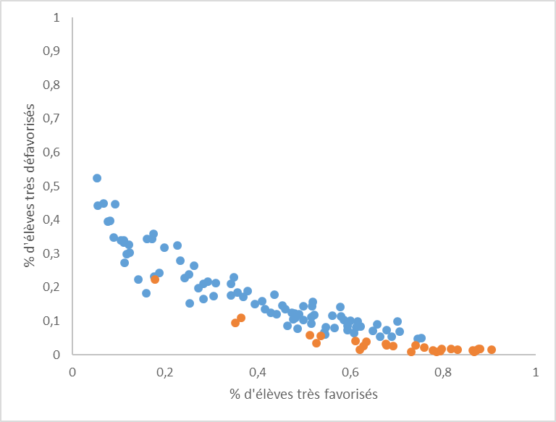
Prise en compte de la distinction public privé
La ségrégation entre collèges en France
Lien entre % d’élèves défavorisés et % d’élèves favorisés
Paris Hauts de Seine

Slide 24
Conclusion
Les indices de ségrégation se relient assez naturellement aux indicateurs de dispersion, mais le lien avec les mesures de corrélation est aussi intéressant.
Le présent travail montre le lien avec les modèles à effets fixes, plus naturel que celui avec les modèles avec effets aléatoires (même si ceux-ci sont plus intéressants pour tenir compte de la ségrégation aléatoire due à la petite taille de certaines unités).
Nous avons déduit un indicateur tenant compte du caractère ordonné de la catégorie sociale. Son utilisation dépend des raisons théoriques de s’intéresser à la ségrégation. Il est peut-être plus logique de revenir à une variable quantitative quand c’est possible.
Concernant la ségrégation entre collèges, cet indice ordonné paraît très proche de l’indice habituel. Ce qui suggère qu’à quelques décalages près (notamment dus à la situation du secteur privé) la ségrégation entre établissements, quand elle existe, est fortement ordonnée.

